Slide 1
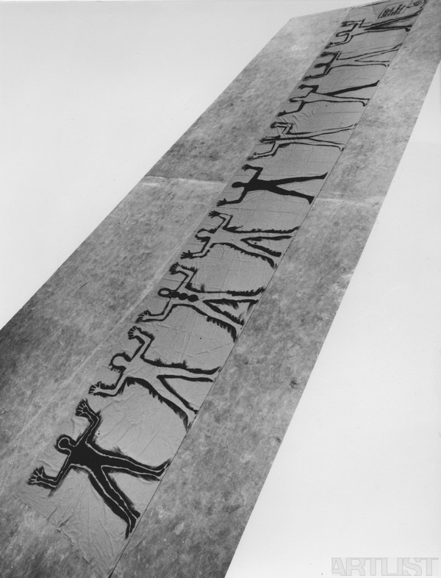
Milan Knížák a Aktual
Umělecká skupina (1963—1967)
Rocková skupina (1967—1972)

Slide 2
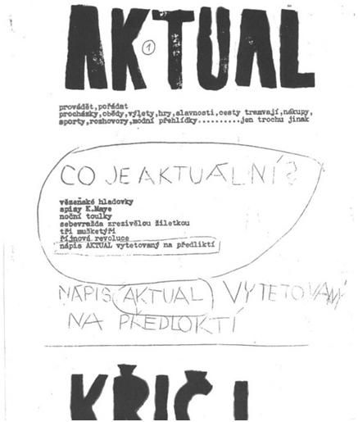

Slide 3
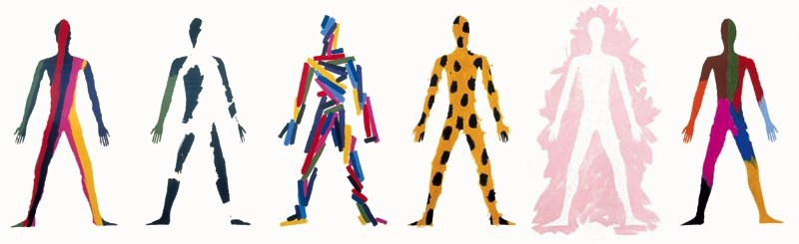
Členové umělecké skupiny:
Milan Knížák
Jan Maria Mach
Vít Mach
Soňa Švecová
Jan Trtílek

Slide 4
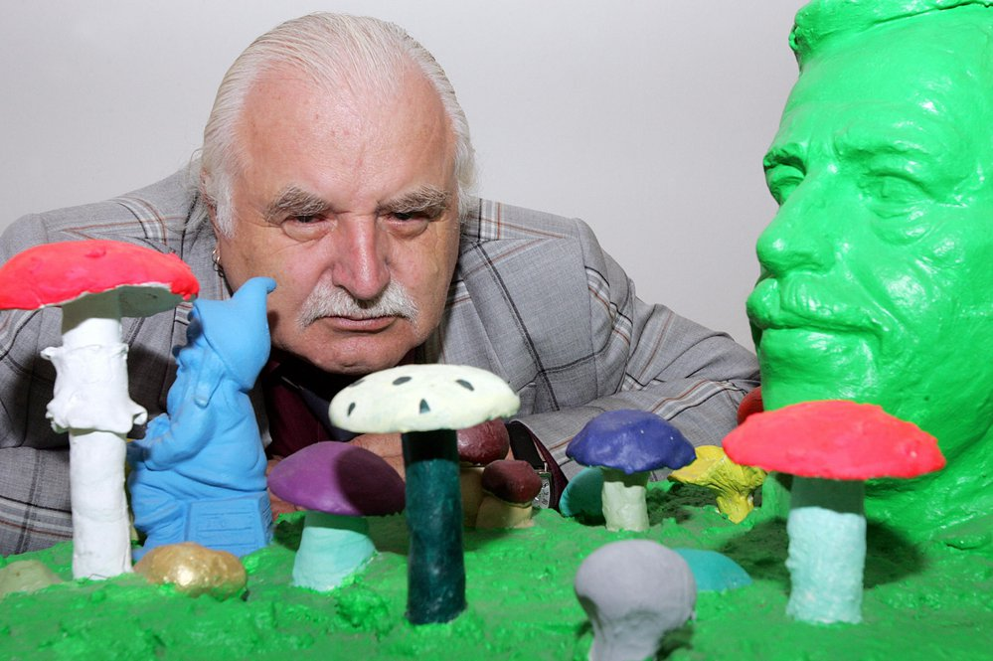
Milan Knížák

Slide 5
Milan Knížák
narodil se19. 4. 1940 v Plzni
v roce 1957 maturoval na gymnasiu v Plané a následně nastoupil na VŠP v Praze
nedostudoval AVU a Matfyz
v roce 1964 založil s přáteli uměleckou skupinu Actual Art – Aktuální umění; název byl jen o dva roky později zkrácen na Aktual
v roce 1965 byl Knížák přijat do Svazu československých výtvarných umělců a v témže roce se přes teoretika Jindřicha Chaloupeckého napojil na mezinárodní umělecké hnutí Fluxus a nizozemské happeningové hnutí Provos
v roce 1967 založil hudební skupinu Aktual, která byla jakýmsi průnikem avantgardní a konkrétní hudby a rockové rytmičnosti a dravosti
V roce 1968 odjel Knížák na pozvání hnutí Fluxus do USA, kde provedl „Ceremonie“, akce v západním uměleckém světě známé jako „Lying Ceremony“ a „The Difficult Ceremony“

Slide 6
Milan Knížák
od konce sedmdesátých let byly Knížákovi povoleny občasné návštěvy Západního Německa. Tam tvořil (Berlín 1982) a přednášel (Hochschule für Bildende Kunst, Hamburg). Přednášel i na letních akademiích v rakouském Salzburgu (1987, 1990).
od poloviny 80. let se věnoval architektonickým experimentům, designu oděvů, šperků a nábytku
v letech 1990–1997 působil Milan Knížák jako rektor AVU v Praze
od roku 1999 byl generálním ředitelem Národní galerie až do svého odvolání v roce 2011

Slide 7
Demonstrace jednoho (1964)
Zastavit se uprostřed davu, na zemi rozvinout papír, postavit se na něj, svléknout si normální oděv a obléci něco výjimečného (např. kabát napůl rudý, napůl zelený, na klopě zavěšená malá pila, na zádech přišpendlený krajkový kapesník apod.), vystavit plakát s nápisem:
PROSÍM KOLEMJDOUCÍ, ABY, POKUD MOŽNO, PŘI PROCHÁZENÍ KOLEM TOHOTO MÍSTA KOKRHALI
Lehnout si na papír, číst knihu, přečtené stránky vytrhávat, pak vstát, papír zmuchlat, spálit, pečlivě zamést zbytky, převléci se a odejít.

Slide 8
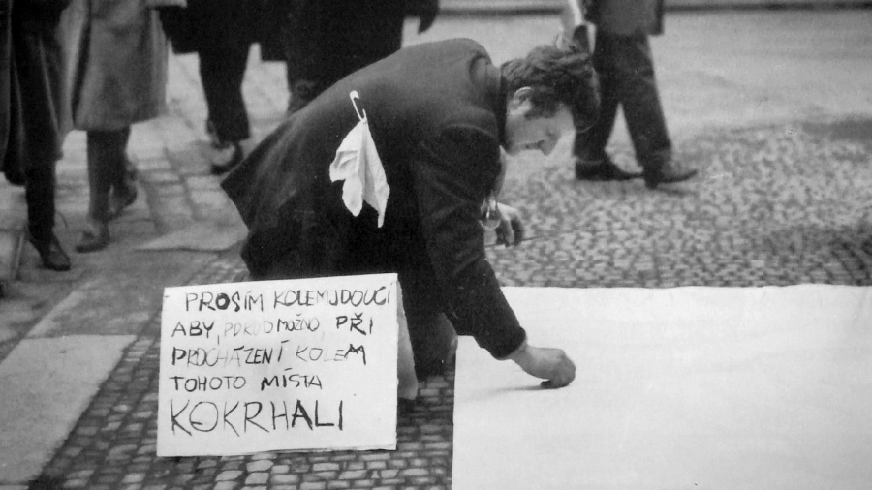
Demonstrace jednoho (1964)
http://www.milanknizak.com/192-akce/219-demonstrace/234-demonstrace-jednoho-1964/

Slide 9
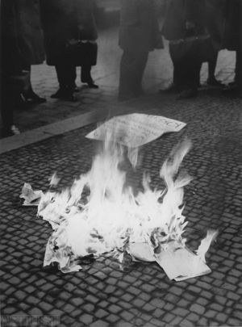
Demonstrace jednoho (1964)

Slide 10
Procházka po Novém Světě (1964)
Demonstrace pro všechny smysly
(spolupracovali: Vít Mach, Soňa Švecová, Jan Trtílek)
Všichni organizátoři demonstrace mají na sobě neobvyklé oděvy - místo šperků věci denní potřeby, kusy pestrých látek našité na normální šaty, část oděvů natřenou nějakou barvou, nejlépe červenou nebo bílou.
Každému příchozímu je přidělen nějaký předmět, který nosí po celou dobu v ruce (např. část jídelního příboru, talíř, váza, sklenka, konvice, kus šatstva, bota atp.)
Procházejí ulicí, v místnosti s otevřeným oknem sedí muž u prostřeného stolu a jí.
Jdou dál (vedení) do malé místnůstky, kde se všichni natěsnají. Náhle jsou uzamčeni a ponecháni v nečinnosti (od 5 do x min., podle jejich reakcí a otrlosti). V místnosti je vylitá voňavka. (Mnoho.)
Jsou vypuštěni. (To, co se s nimi dosud dělo, byla jen příprava, vyšinutí z normálního stavu.)

Slide 11
Cesta pokračuje.
Potkávají předměty (části bytového zařízení, šaty apod.).
Na zemi leží hudebník a hraje na kontrabas.
Dojdou na malé prostranství.
Účastníci jsou v kruhu. Kolem nich krouží, křičí, hlučí, probíhají, prorážejí kruh, objíždějí na motorkách, autech organizátoři demonstrace.
Z výše se spouští židle, hledí a ukazují na ni. Židle je dole, přijde člověk, vezme židli a postaví ji na sokl. všichni padnou na zem. Po minutě přijde zase člověk, židli sundá a sedne si na ni.
Vstanou.
Účastníci jsou vyzváni, aby předměty, jež jim byly přiděleny, srovnali na zem do řady a každý se za svůj postavil. Pak jsou požádáni, aby předmět zvedli a řadu utvořili o 20 cm dál. To se opakuje libovolně dlouho podle reakce účastníků.
Pak cesta zpátky.

Slide 12
U stěny domu stojí člověk. Zasklívá okno. Po zasklení ho okamžitě rozbije.
Uprostřed ulice stojí válenda, na ní leží žena a hraje na tranzistorový přijímač.
Účastníci se zastaví. Je jim předkládána kniha, z níž si každý vytrhne jeden list.
Odevzdávají předměty.
Odcházejí.
První aktivní část demonstrace končí.
Druhá část demonstrace končí za 14 dní ode dne první části demonstrace a je pro každého jedince zvláštní. Vše, s čím se po tuto dobu setká, je součástí 2. části demonstrace.

Slide 13
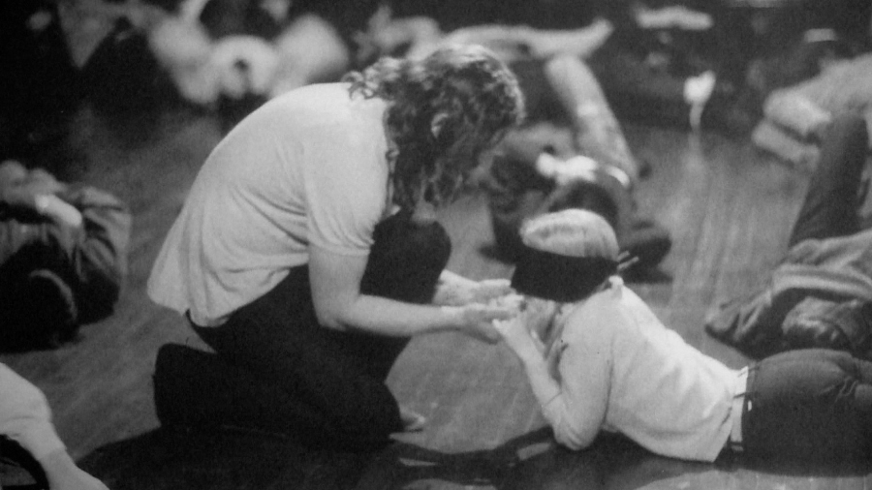
Ležící obřad (1966-1968)
Lidé se zavázanýma očima leží tiše na zemi. Dlouho.

Slide 14
Druhá manifestace aktuálního umění 1965
(spolu s V. Machem, S. Švecovou, J. Trtílkem)
Začíná v neděli 23.5.1965 v 10.00 hod. v ulici Nový Svět přednáškou Milana Knížáka na téma: Druhý atomový výbuch v Číně a jeho vliv na vývoj umění. Z velké monografie renesančního u mění vytrhává listy a rozdává je účastníkům. Na zemi ležící hromady obrazů a knih jsou ničeny. Všechno se uklízí oknem do už přeplněné místnosti. Někdo střílí z revolveru. Stádo účastníků je vedeno ulicí k vysoké zdi, na které jsou rozvěšeny části bytového zařízení: postel, stůl, židle, kamna apod……..

Slide 15
Obtížný obřad, New York, USA (1966-1969)
Strávit společně 24 hodin na opuštěném místě.
Nejíst, nepít, nekouřit, nespat, nefetovat,
nemluvit ani se jiným způsobem dorozumívat
(například psaním, ukazováním na prstech apod.),
po 24 hodinách se mlčky rozejít.

Slide 16
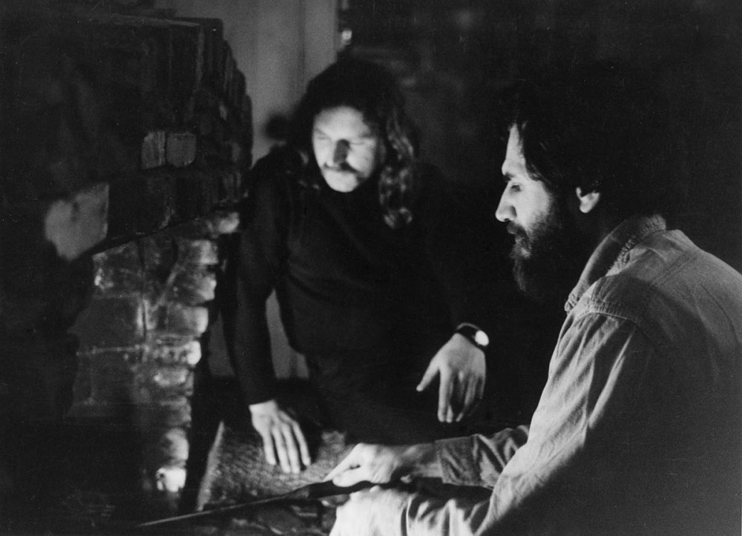
Milan Knížák a Allan Kaprow, 1968, Long Island, N.Y., USA

Slide 17
EXISTUJÍ DVA ZÁKLADNÍ ZPŮSOBY ZAKTIVIZOVÁNÍ ÚČASTNÍKŮ:
1. MÉNĚ KVALITNÍ - REAKCE VYNUCENÁ - účastník je nějakým způsobem omezen, je mu ublíženo. Jeho snaha dostat se zpět do normálního (předešlého) stavu je aktivizace. Např. zavření do sklepa, umazání oděvu, přikrytí papírem apod.
2. KVALITNĚJŠÍ - REAKCE DOBROVOLNÁ - účastník se sám dobrovolně fyzicky i duševně zapojuje - princip hry; a jejich kombinace: a) spojení obou možností. Na začátku první způsob použit k vyšinutí a pak už přirozený vývoj druhého způsobu; b) někdy probíhají oba způsoby paralelně vedle sebe, protože existují dva druhy účastníků (na jedné akci) -pasivní a aktivní. Pasivní jsou donucováni, aktivní se zapojují sami. Často i donucují pasivní účastníky (už tím, že jsou aktivní).

Slide 18
Literatura, zdroje (citováno dne 6.3.2015):
http://www.artlist.cz/en/milan-knizak-100526/
http://www.ceskatelevize.cz/porady/10419676635-fenomen-underground/412235100221008-aktual/
http://www.ceskatelevize.cz/porady/10419676635-fenomen-underground/412235100221008-aktual/7890-milan-knizak/
http://www.milanknizak.com/192-akce/
MORGANOVÁ, Pavlína. Akční umění. V Olomouci: Votobia, 1999, 269 s. ISBN 8071983519.
ŠEVČÍK, Jiří, Pavlína MORGANOVÁ a Dagmar DUŠKOVÁ. České umění, 1938-1989: programy, kritické texty, dokumenty. Vyd. 1. Praha: Academia, 2001, 520 p. ISBN 8020009302.

